Slide 1
ぶつからないはずのリモコンカー on mrubyOS
アライブビジョンソフトウェア株式会社
高橋和浩
2015.7.29 kobe.rb

Slide 2
mrubyOSとスマホリモコンカー
の紹介
GR_SAKURAとタミヤのラジコンカー改造のおもちゃ
Bluetooth SPPでシリアルコマンドで操作
動作環境は、ITRON相当カーネル+mruby ==(仮称）mrubyOSで動作。mrubyアプリケーションで動作しています。
すでにリモコン動作可能版があり、今回超音波距離センサを追加で搭載しました。
実際広場で走らせていても、障害物に当たりまくりなので回避したいと思ったからです。

Slide 3
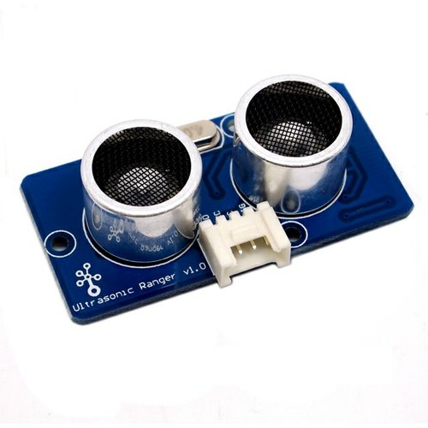
超音波センサ
Grove - Ultrasonic Ranger
信号はINOUT共用で1信号のみ制御
パルスを一回出して
ポートをINに切り替え
ポートHIGHになるのを待って
ポートHIGHからLOWになる時間を測る
usオーダーで処理が必要
音速は、340m/sが目安

Slide 4
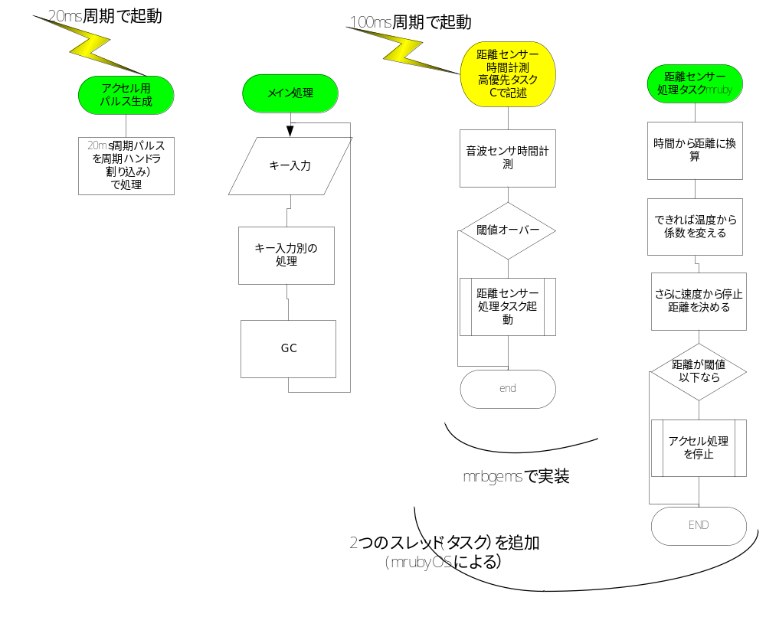
スレッド2つ周期ハンドラ1つ
追加して、機能追加

Slide 5
考察
OSがあるから、追加機能を新たに追加したスレッドで追加できる。可読性移植性が高く機能追加できる。
RiteVM一つで緩いマルチスレッドが実現
mrbgemsで実装することで、コンポーネント化できる。 (従来のＩＴＲＯＮでは結構デバイスドライバを持ってくるのが苦痛だった）
待ちのあるカーネルは現在動作に課題あり

Slide 6
参考URL
https://github.com/alvstakahashi/GR-SAKURA-MRUBY-CAR/tree/Independent-research
https://www.youtube.com/watch?v=URPPMVPDoFQ

